Slide 1

KẾT NỐI TRI THỨC VỚI CUỘC SỐNG
Tiếng Việt 1
GV: Đồng Thị Ái Quỳnh

Slide 2
Thứ Tư ngày 11 tháng 11 năm 2020
ÔN VÀ KHỞI ĐỘNG

Slide 3
ao bèo
cái kéo
Bố bảo bé lấy cái kéo để ở trên tủ.

Slide 4


Slide 5
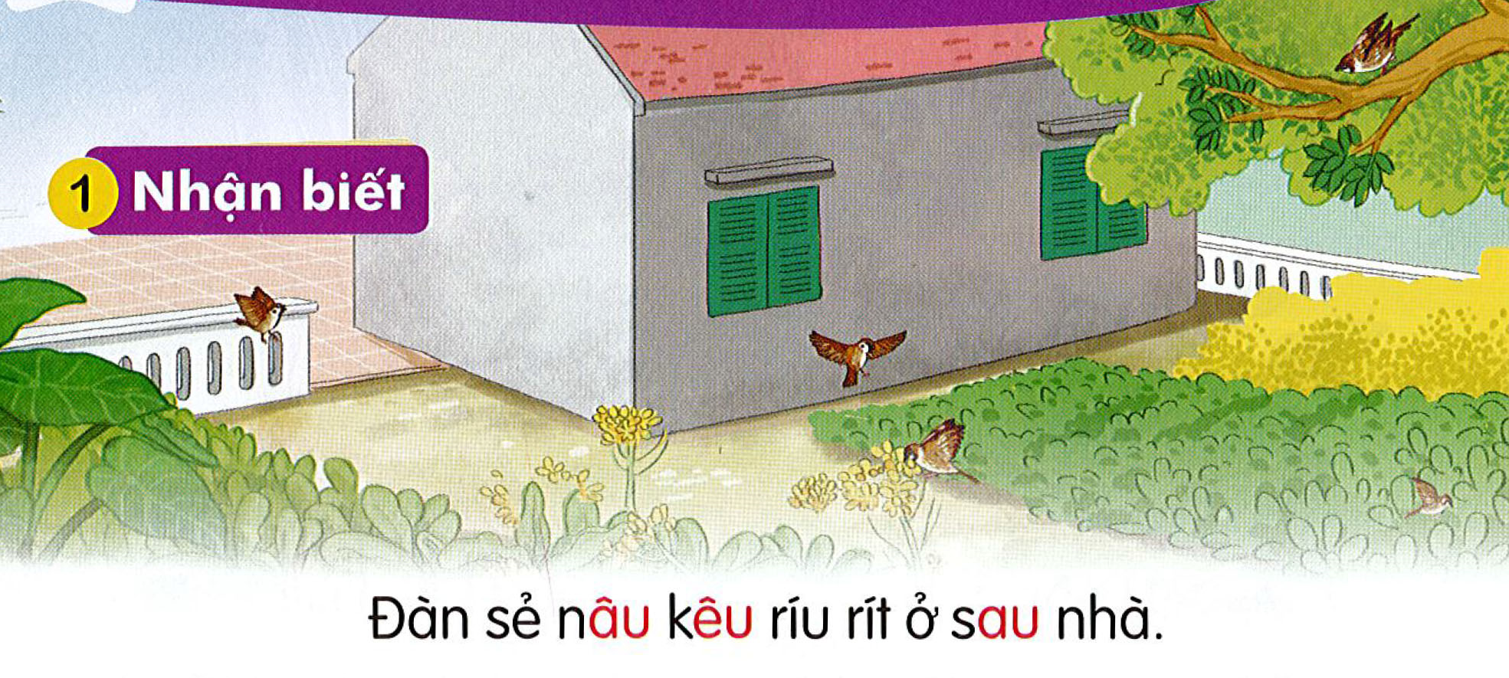

Slide 6


BÀI 43:
au âu êu

Slide 7



Slide 8

au

Slide 9
âu

Slide 10
êu

Slide 11
au
au
âu
âu
êu
êu

Slide 12
au
âu
­êu
s
au
sau
cau
tàu
bậu
gấu
khều
rêu

Slide 13

Thư giãn nhé

Slide 14
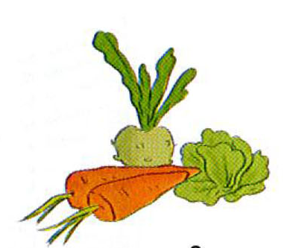
rau củ

Slide 15
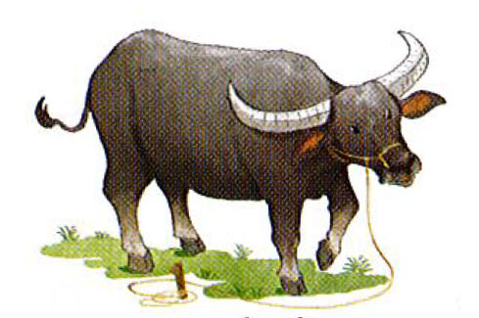
con trâu

Slide 16
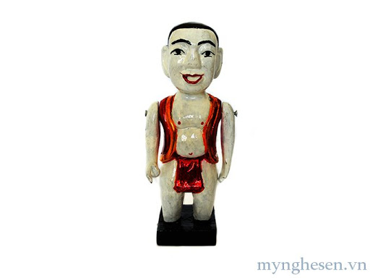
chú tễu

Slide 17
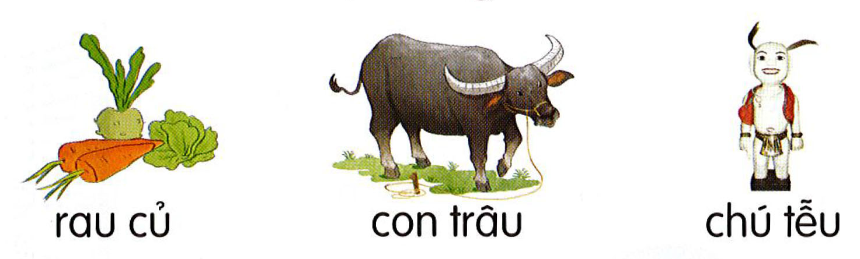

Slide 18
au
âu
­êu
s
au
sau
cau
tàu
bậu
gấu
khều
rêu
rau củ
con trâu
chú tễu

Slide 19


Slide 20
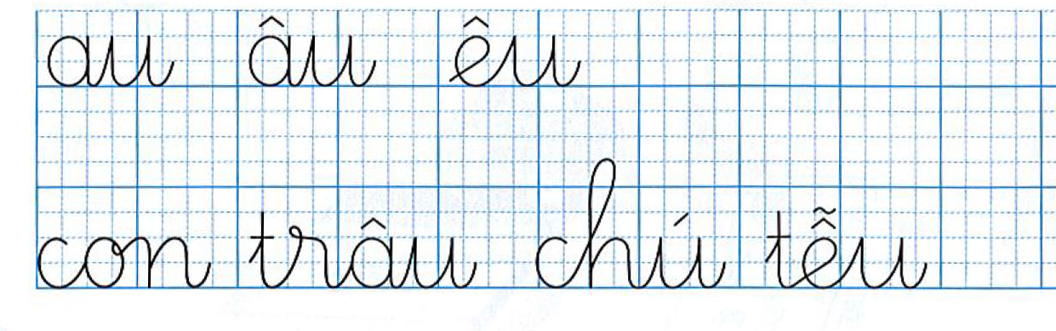

Slide 21
BÀI TẬP
cau trầu
màu vẽ
cháu bé
nổi cáu
kho báu
Tìm tiếng chứa vần
au

Slide 22
BÀI TẬP
châu chấu
cấu tạo
cậu mợ
cần câu
rau cần
Tìm tiếng chứa vần
âu

Slide 23
BÀI TẬP
rêu rao
kêu lớn
cây nêu
Tìm tiếng chứa vần
êu

Slide 24


Slide 25
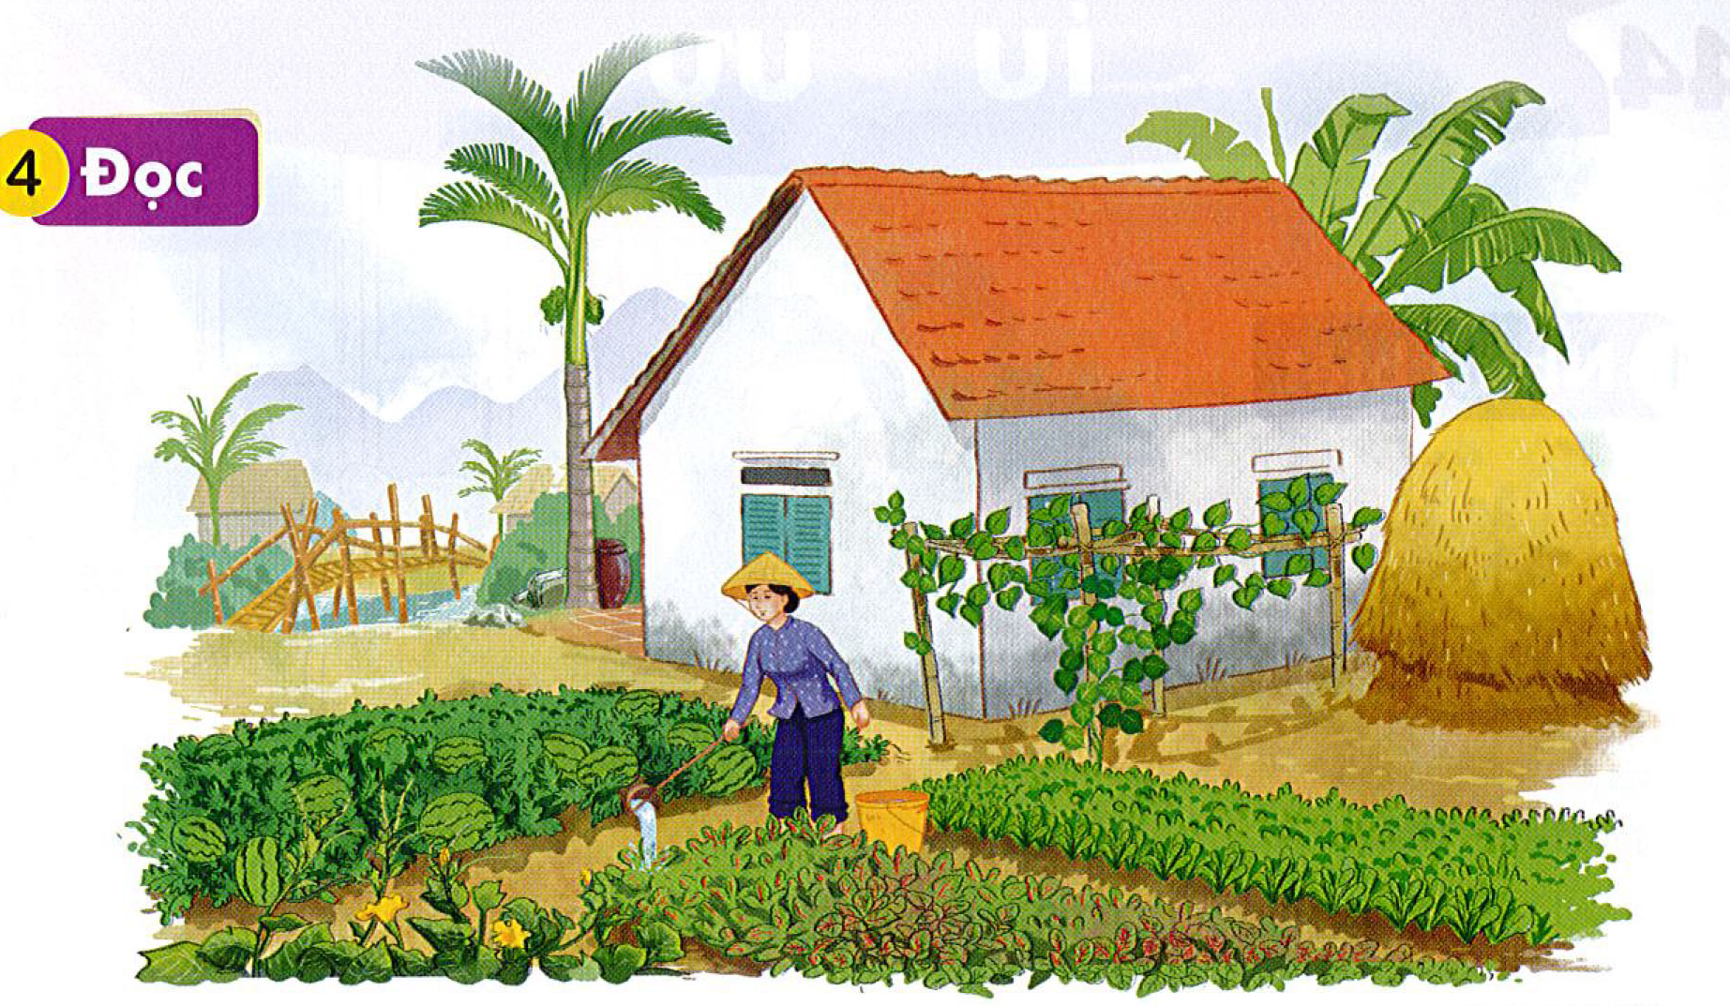
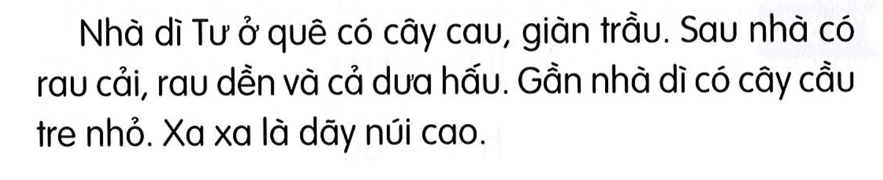

Slide 26
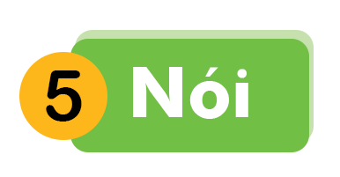

Slide 27
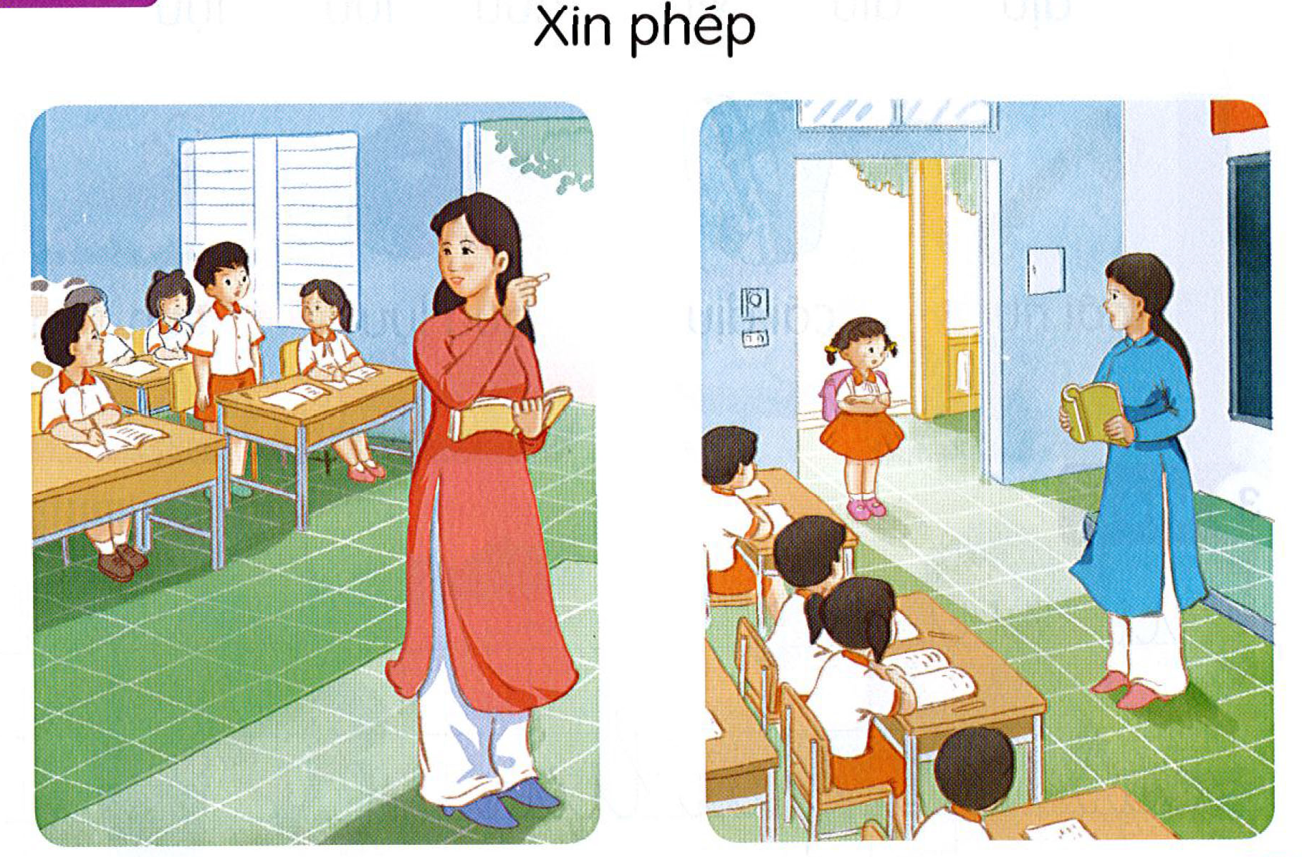

Slide 28


CỦNG CỐ
BÀI HỌC

